Slide 1
Attività per i bambini di 3 anni
ALLA SCOPERTA DEI FIORI
Ins. Rea Paola
Ins. Matrisciano Giusy
SEZ. S
A cura di Matrisciano Giusy

Slide 2
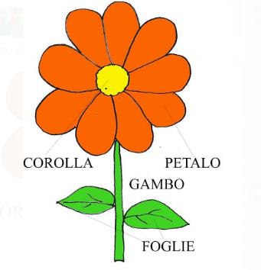
Le parti del fiore
CLICCA QUI !!!
o STELO

Slide 3
Grande – Piccolo
Colora la margherita grande di rosso e quella piccola di arancione

Slide 4
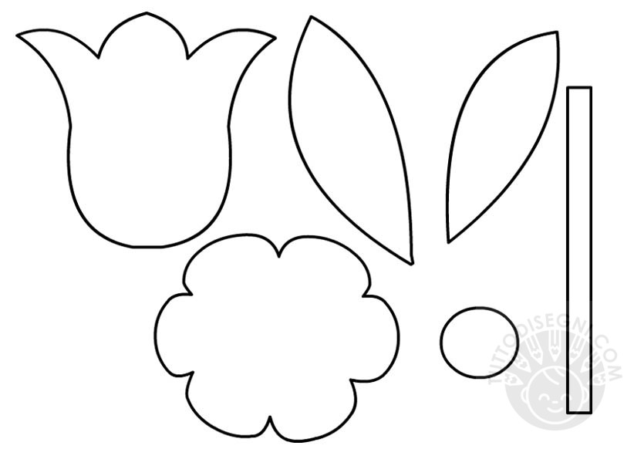
Colora, ritaglia e incolla su un cartoncino il fiore che preferisci
Crea il tuo fiore
BUON LAVORO

